Slide 1
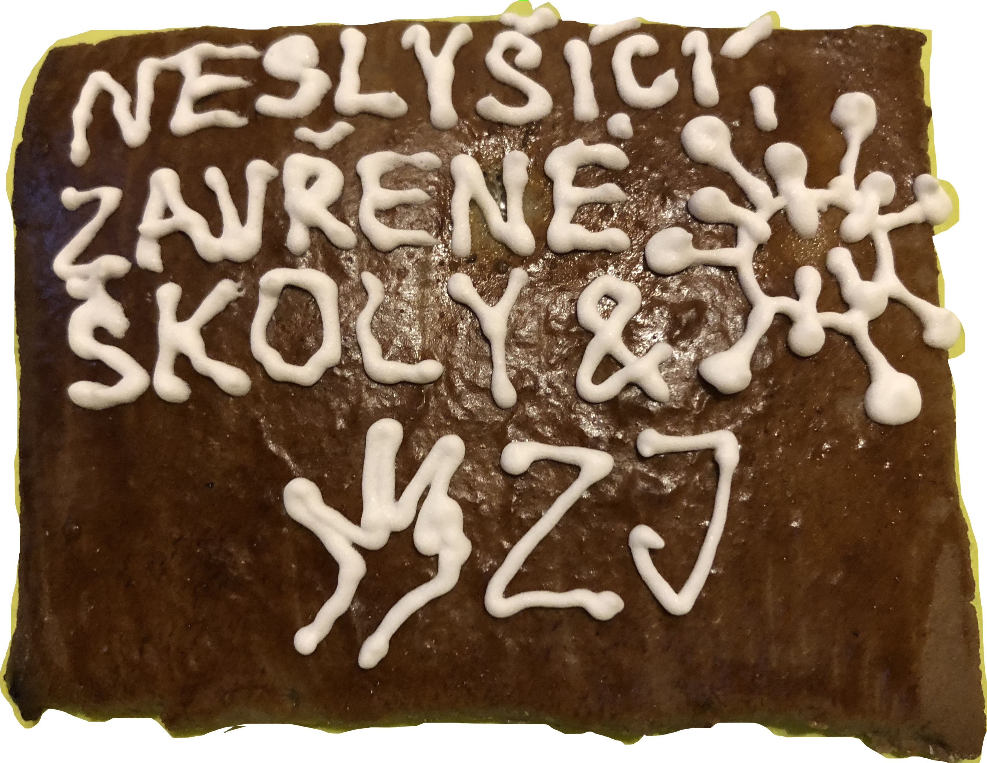
Pozn.: Opravdu jsem kreslila na perník. Při tvorbě nebylo ublíženo žádnému perníku ani polevě (ale ochutnávky proběhly)

Slide 2
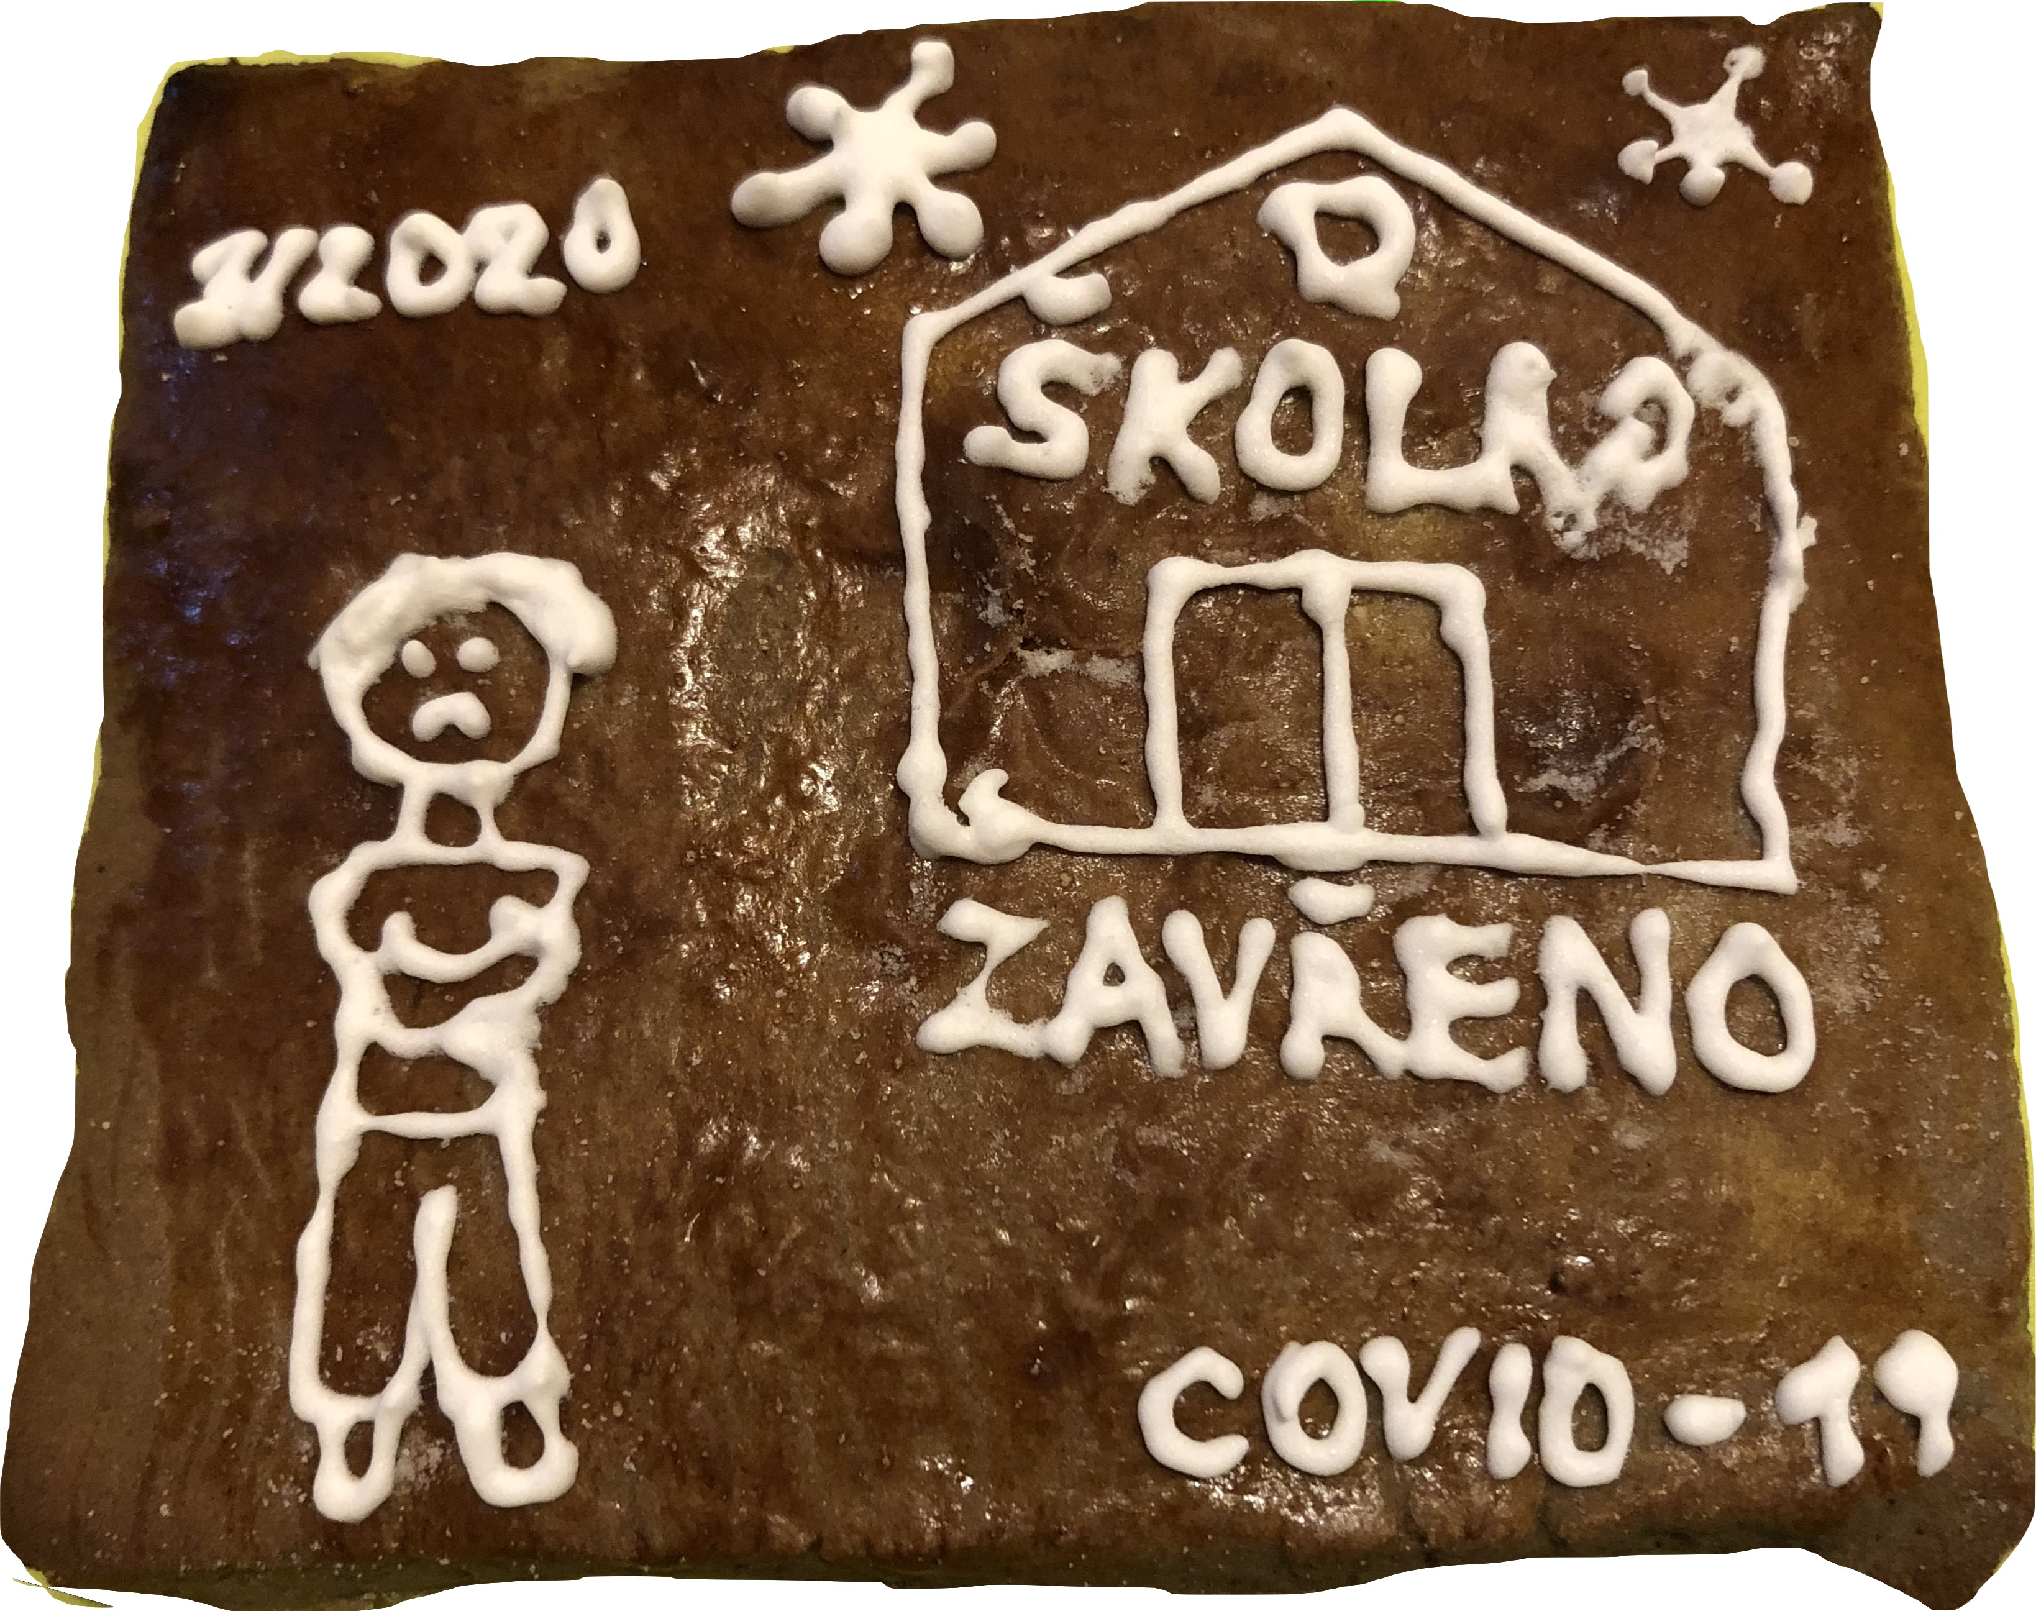
https://youtu.be/WhugOfeUVwQ

Slide 3
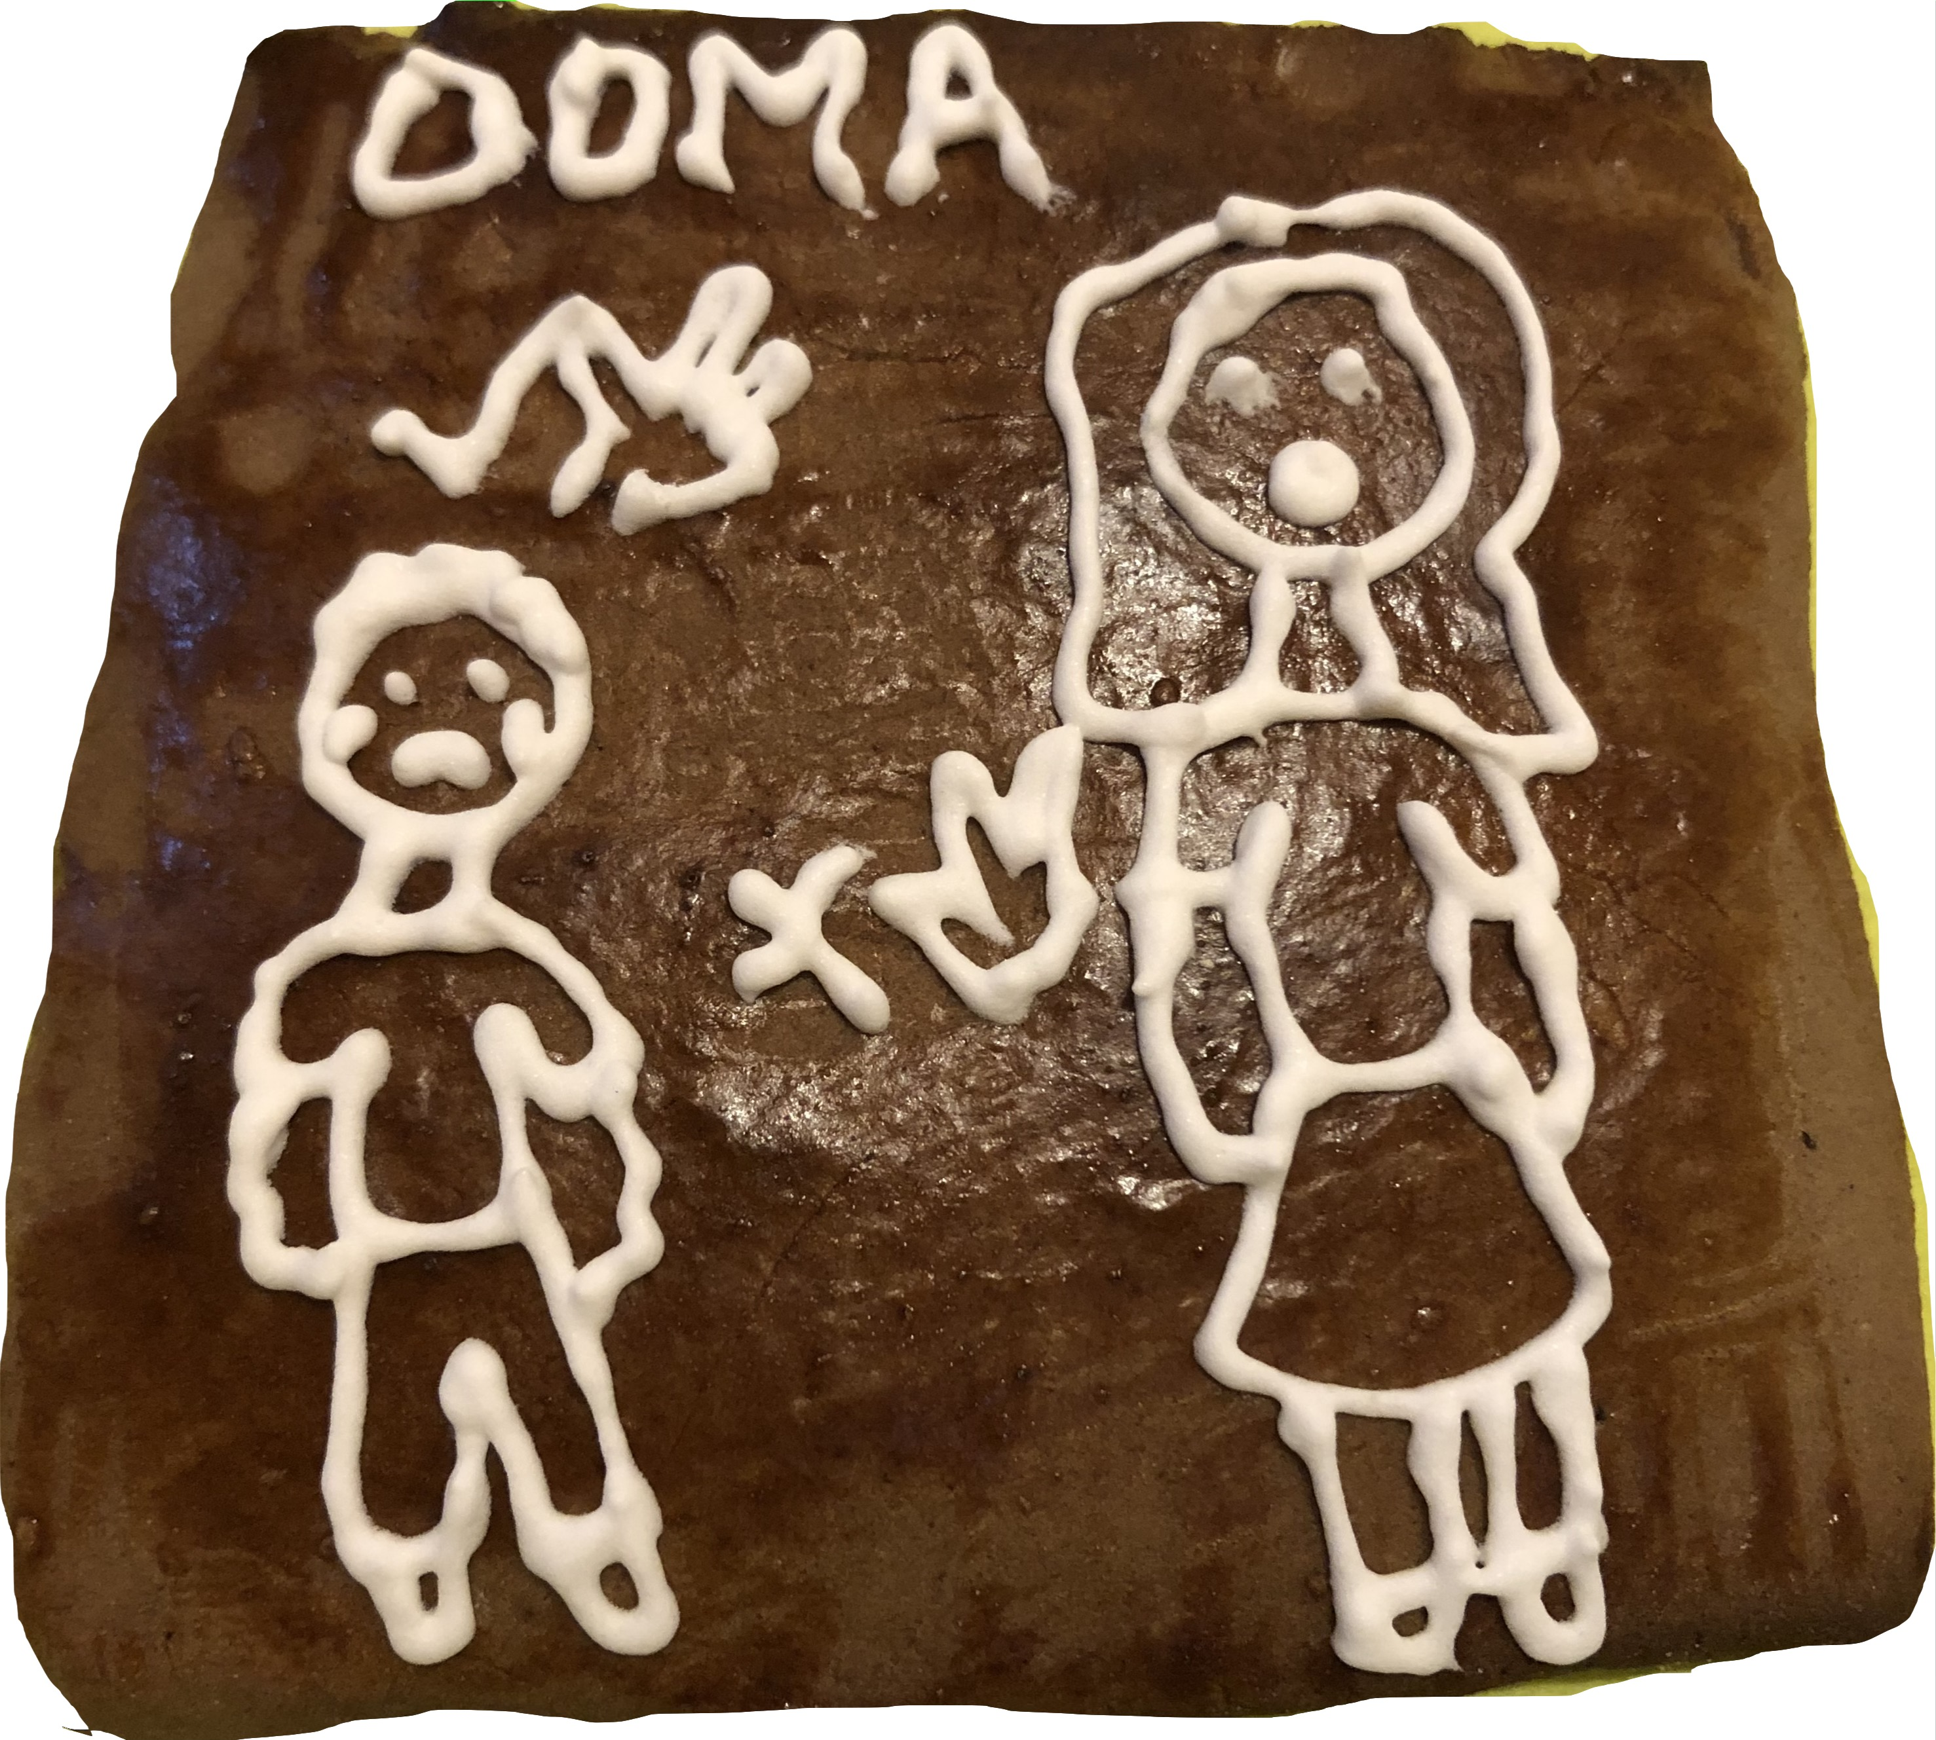
https://youtu.be/-HpGReEc7Ac

Slide 4
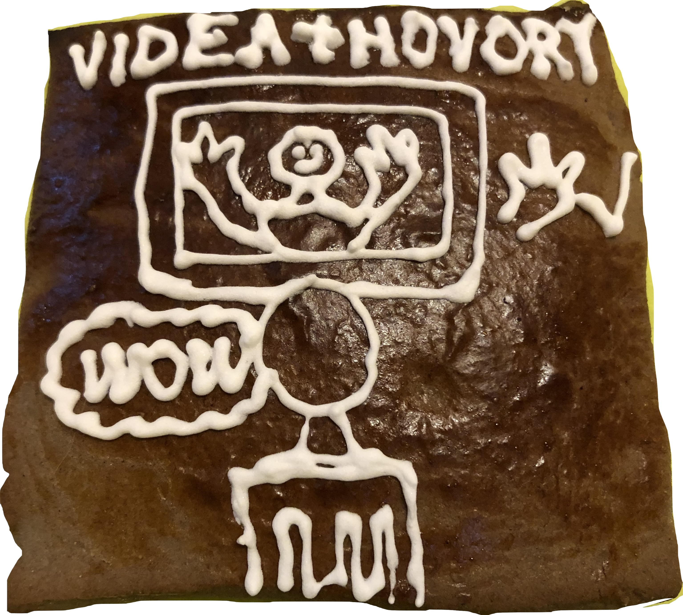
https://youtu.be/zUZU9F7DAu4

Slide 5
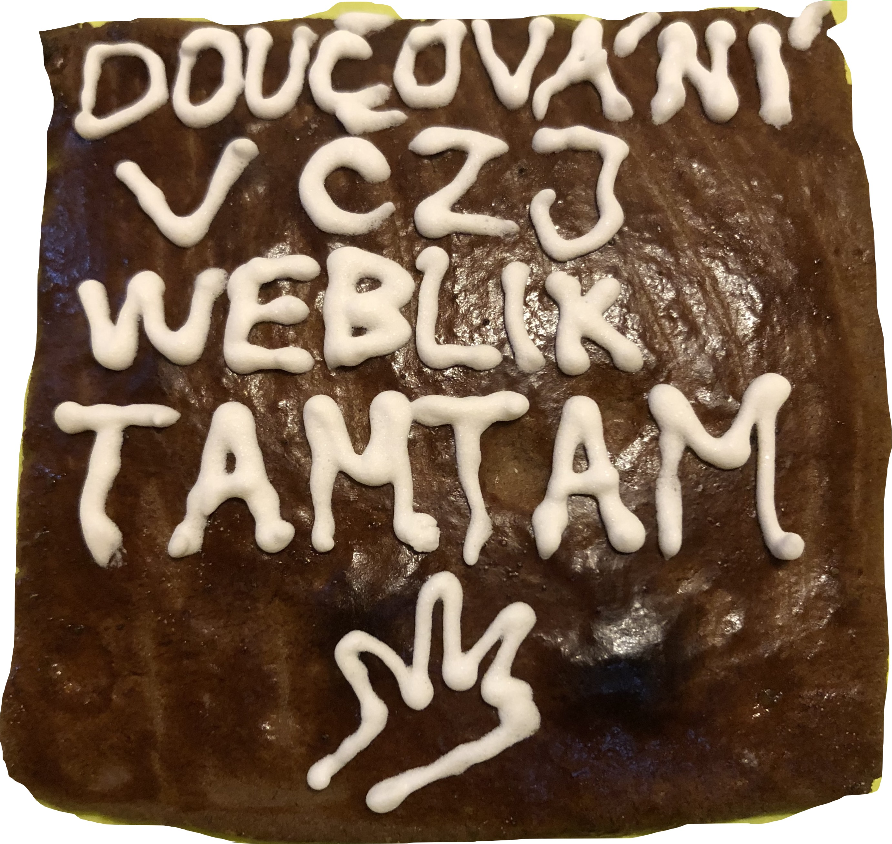
https://youtu.be/CPAsPHneQWY

Slide 6
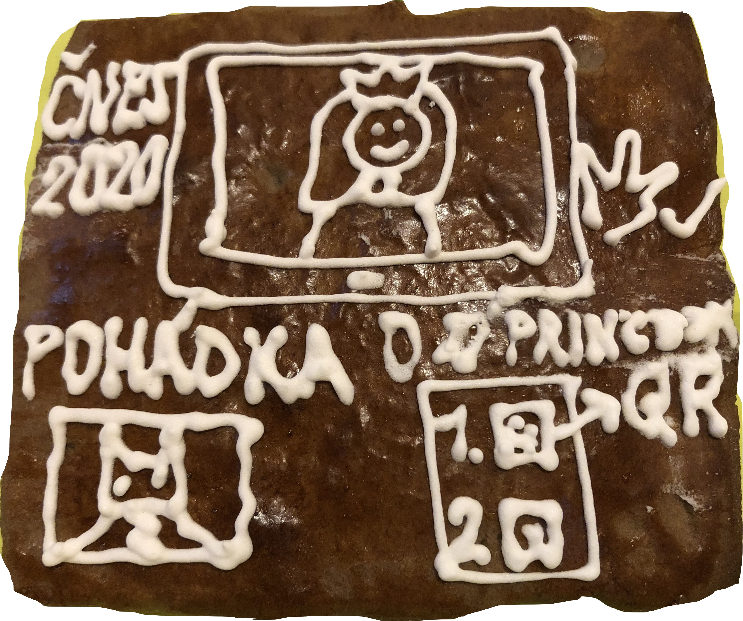
https://youtu.be/YIsesdJLUJ4

Slide 7
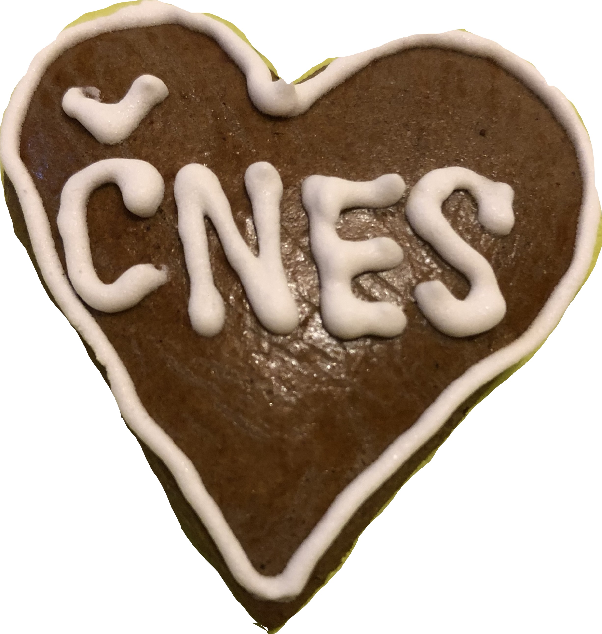
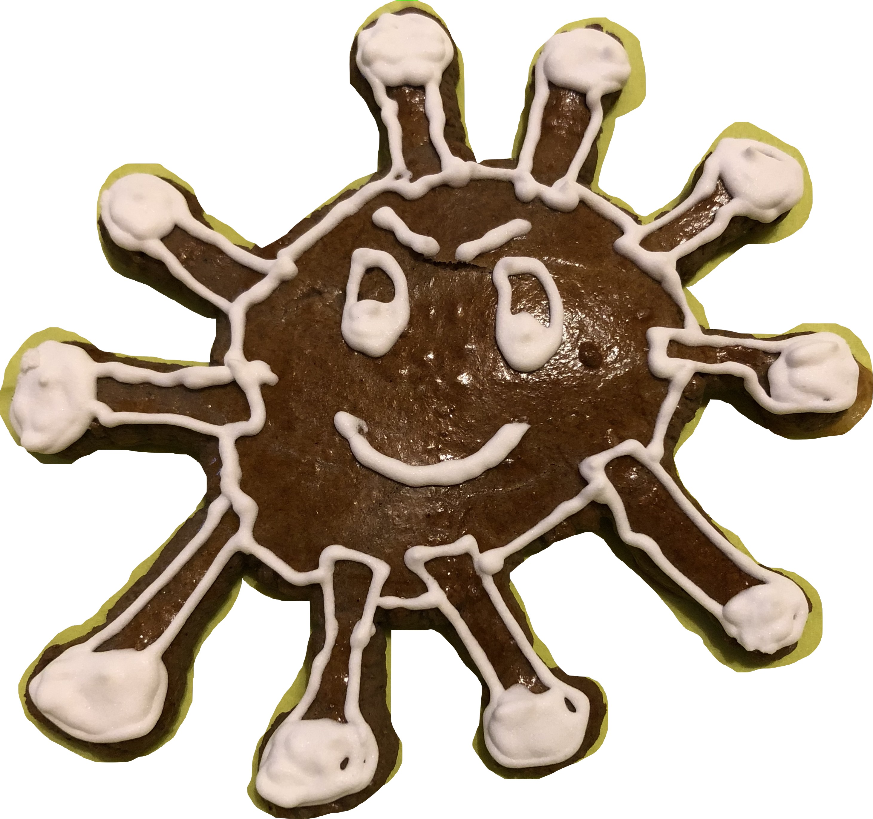
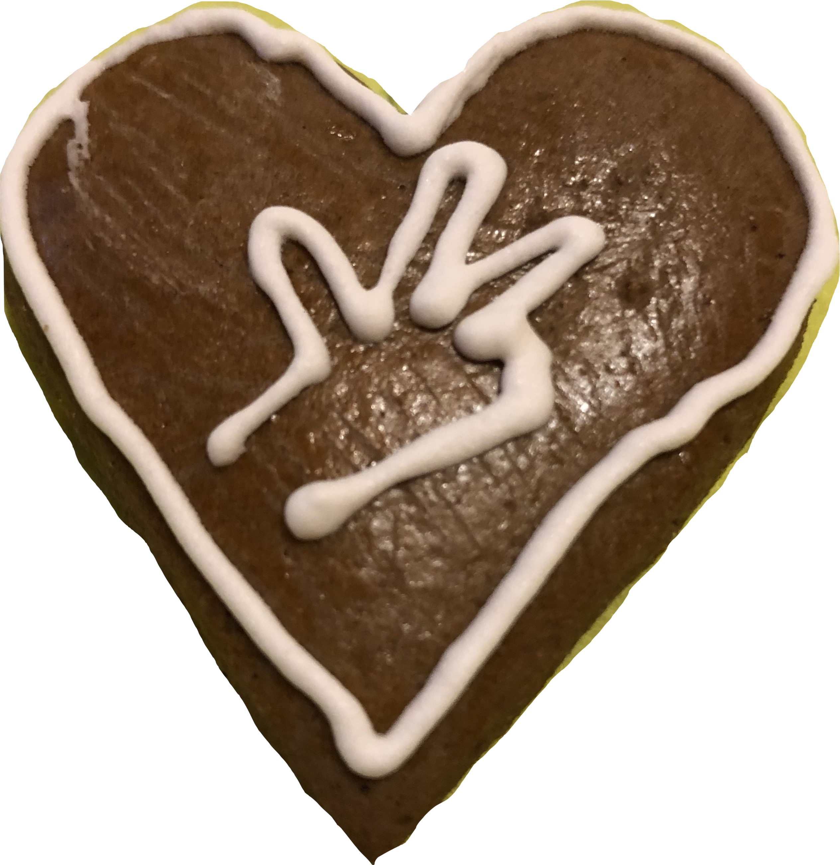
Zdroje
https://eu.azcentral.com/story/news/local/phoenix/2020/10/21/even-school-deaf-kids-online-learning-struggle-deaf-boy-covid-19/3573791001/
http://www.bu.edu/articles/2020/asl-education-library-deaf-children-coronavirus-isolation/
https://nkc.knack.com/asl-library#asl-library2/
https://ujkn.ff.cuni.cz/cs/2020/04/14/online-doucovani-v-ceskem-znakovem-jazyce/

